Slide 1
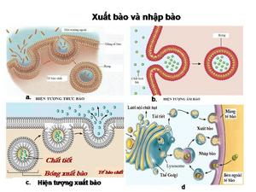
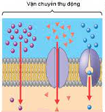
Bài 11
VẬN CHUYỂN CÁC CHẤT QUA MÀNG SINH CHẤT

Slide 2
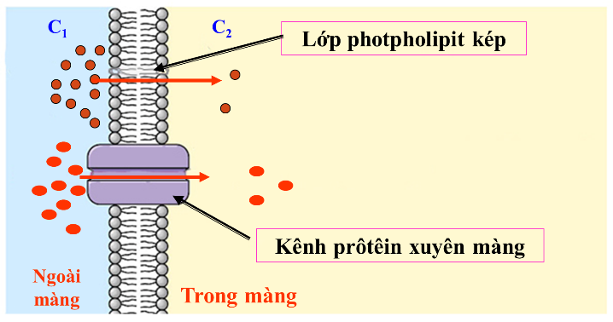
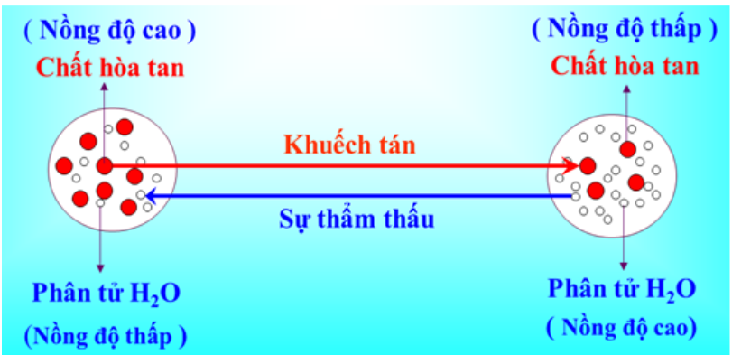
I. VẬN CHUYỂN THỤ ĐỘNG
Khái niệm
Là phương thức vận chuyển các chất qua màng sinh chất từ nơi có nồng độ cao đến nơi có nồng độ thấp mà không tiêu tốn năng lượng

Slide 3
I. VẬN CHUYỂN THỤ ĐỘNG
Vận chuyển thụ động
Khuếch tán qua lớp photpholipit kép
Khuếch tán qua kênh protein xuyên màng
Các phân tử có kích thước nhỏ, không phân cực
Các phân tử có kích thước lớn, phân cực và ion
Thẩm thấu: sự khuếch tán của nước qua kênh aquaporin

Slide 4
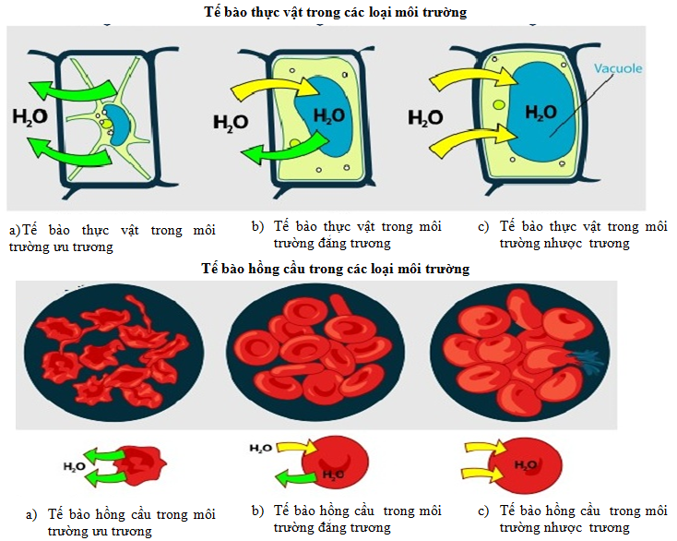
I. VẬN CHUYỂN THỤ ĐỘNG

Slide 5
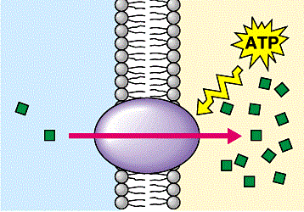
II. VẬN CHUYỂN CHỦ ĐỘNG
Là phương thức vận chuyển các chất qua màng sinh chất từ nơi có nồng độ thấp đến nơi có nồng độ cao, cần tiêu tốn năng lượng.
Vận chuyển chủ động thường cần có các “máy bơm” đặc chủng cho từng loại chất cần vận chuyển.

Slide 6
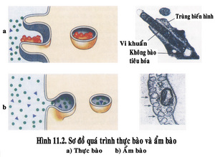
III. NHẬP BÀO VÀ XUẤT BÀO
1. Nhập bào
Là phương thức tế bào đưa các chất vào bên trong tế bào bằng cách biến dạng màng sinh chất.

Slide 7
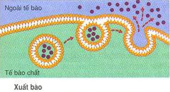
III. NHẬP BÀO VÀ XUẤT BÀO
1. Nhập bào
Là phương thức tế bào đưa các chất từ bên trong ra khỏi tế bào bằng cách biến dạng màng sinh chất.

Slide 8
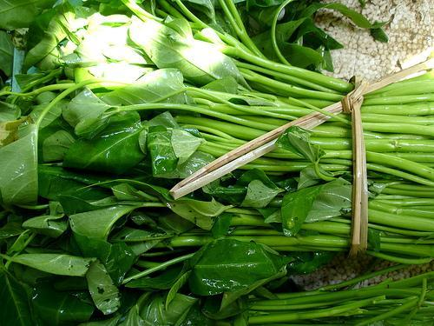
Vì sao muốn giữ rau tươi, ta phải thường xuyên vảy nước vào rau?

